Slide 1
Escuela Normal de Educación Preescolar
Licenciatura en Educación Preescolar
Ciclo Escolar 2020-2021
Curso: Educación geográfica
Titular: David Gustavo Montalván Zertuche
Alumna: Jimena Guadalupe Charles Hernández
4º B No. De lista: 4
ACTIVIDAD
Mapa conceptual del Espacio geográfico.
Unidad I. Elementos básicos para el estudio de la geografía.
Relaciona los componentes naturales, sociales, culturales, económicos y políticos que interactúan en el espacio geográfico para analizar los objetos de estudio de la geografía desde una perspectiva multi e interdisciplinaria.
Utiliza las TIC y las fuentes de información disponibles para mantenerse actualizado respecto a los hechos y fenómenos geográficos.
Saltillo, Coahuila. México, a 26 de noviembre de 2020

Slide 2
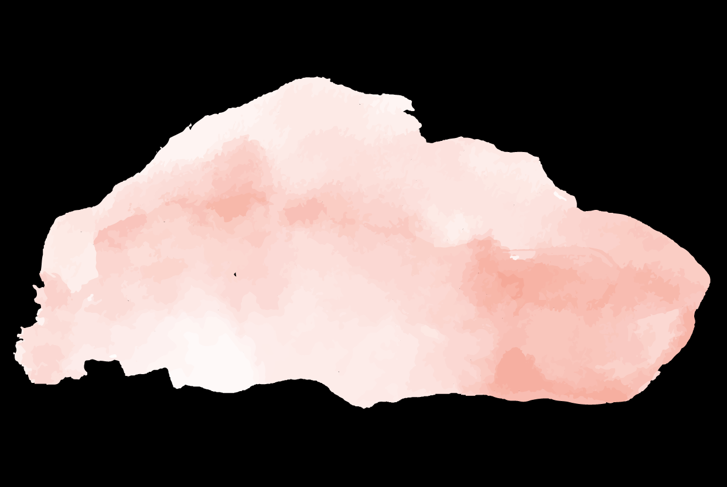
El espacio geográfico
Entorno en el que nos desenvolvemos, engloba la organización de la sociedad y su relación con el medio ambiente.
Está conformado por:
Lo anterior se estudia por medio de...
A la vez, en estos componentes se pueden identificar:
Componentes
Categorías
Escalas de análisis
Naturales: Elementos proporcionados por la naturaleza y son aprovechados por el hombre: Flora, fauna, relieve, clima, etc.
Localización: Ubicación específica de un espacio/ área, mediante coordenadas o mapas.
Local: Analiza el territorio inmediato: municipio, ciudad, etc.
Distribución: Reconoce donde están ubicados los recursos, es decir, la organización y reconocimiento de los elementos.
Nacional: Hace referencia a lo que ocurre dentro de un país.
Sociales: Aspectos del ser humano, como son su distribución dentro d e un territorio, características demográficas, población.
Diversidad: Diferencias y variedades que presentan los espacios geográficos.
Mundial o global: Análisis universal de aspectos (Clima, distribución de idiomas, etc.)
Económicos: Actividades para satisfacer necesidades; industria, comercio.
Políticos: Cómo la sociedad se administra y organiza, límites territoriales.
Cambio: Modificaciones y transformaciones que acontecen en un lugar.
Relación: Forma en que los componentes se ligan entre sí.
Culturales y lingüísticos: Acciones de la población, sus costumbres, tradiciones, formas de vida de la comunidad.

